Slide 1
KORZYSTAJ Z DOSTĘPNYCH APLIKACJI

Slide 2
MĄDRZE KORZYSTAJ Z APLIKACJI
Tanie przejazdy – skorzystaj z aplikacji BOLT
Przejazdy tańsze niż taksówka + jeśli podróżujecie w grupie znajomych będzie to tańsze niż komunikacja miejska, gdzie jeden bilet kosztuje 2,50€ (bolt kosztuje zazwyczaj 5-10€ w zależności od długości trasy. Do Galerii jest to koszt Ok 6€, wiec jadąc w 3-4 osoby opłaca się to bardziej niż autobus).

Slide 3
MĄDRZE KORZYSTAJ Z APLIKACJI
Zamawianie przejazdu w aplikacji Bolt jest bardzo proste. Najpierw pobierz aplikację - APP STORE ( Iphone) lub SKLEP PLAY ( Android), a gdy już to zrobisz, wykonaj następujące kroki:
Otwórz aplikację;
Dodaj swój cel podróży;
Wybierz preferowaną kategorię samochodu;
Potwierdź swoją prośbę.
Podczas jednej podróży możesz dodać maksymalnie 3 przystanki, z których ostatni
jest końcowym celem podróży.

Slide 4
MĄDRZE KORZYSTAJ Z APLIKACJI
Jedz zdrowo i tanio – aplikacja TOO GOOD TO GO
„Too Good To Go” to aplikacja, dzięki której uratujesz przed zmarnowaniem niesprzedane jedzenie z Twoich ulubionych lokali. Szukaj w apce sklepów i restauracji w swojej okolicy i ratuj przed zmarnowaniem nadwyżki jedzenia, zgarniając Paczki Niespodzianki po okazyjnych cenach.

Slide 5
MĄDRZE KORZYSTAJ Z APLIKACJI
Koło hotelu znajdują się piekarnie, gdzie naprawdę warto podejść i kupić
sobie paczkę jeśli będą paczki dostępne. Normalnie cena za jedno ciastko to
2-3€, czyli za taką paczkę gdzie w środku zazwyczaj jest 5-6 sztuk
zapłacilibyśmy ok 20€, a możemy je kupić za 2-5€. Często takie paczki robią
tez w portugalskiej Biedronce, gdzie można dostać paczkę z owocami czy
napojami.

Slide 6
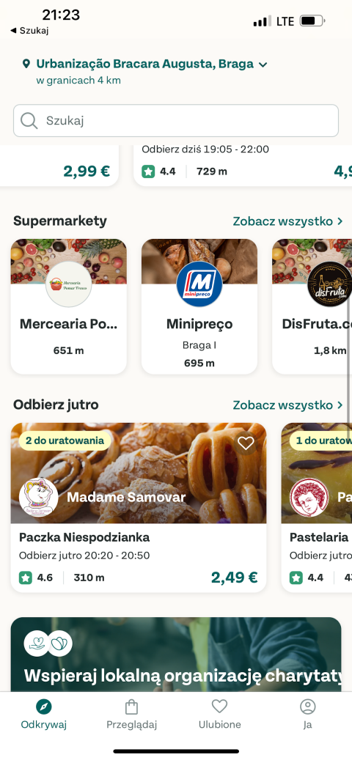
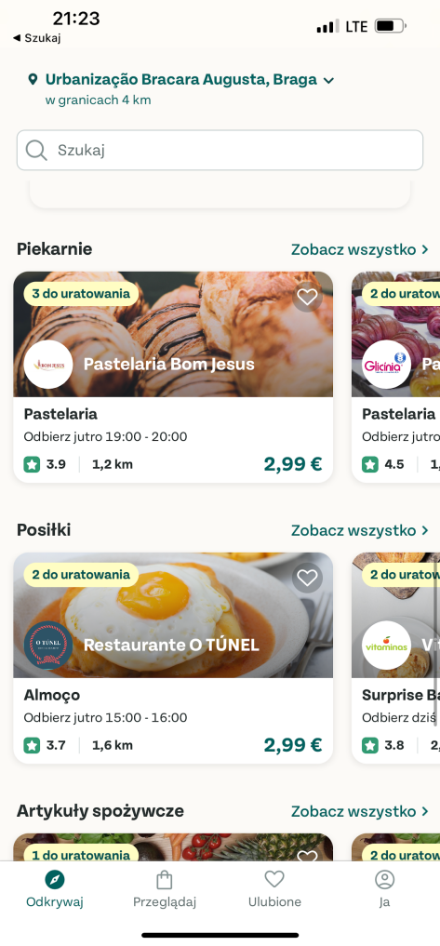
MĄDRZE KORZYSTAJ Z APLIKACJI

Slide 7
MĄDRZE KORZYSTAJ Z APLIKACJI
Wynajmij hulajnogę
Bolt oprócz przejazdów autem oferuje również hulajnogi. Jest to bardzo dobry
pomysł jeżeli chcecie przejechać Bragę bez komunikacji miejskiej.
Z myślą o bezpieczeństwie w aplikacji znajdziesz funkcję Udostępnij swoje
położenie, która pojawia się w trakcie przejazdu, tuż pod profilem kierowcy.

Slide 8
MĄDRZE KORZYSTAJ Z APLIKACJI
Bądź na bieżąco z miejskim transportem – aplikacja GOOGLE MAPS
Aplikację można pobrać również tak jak w przypadku powyższych. W tej
aplikacji zawarte są wszystkie wskazówki odnośnie miejskiego transportu i nie
tylko. Wystarczy wpisać adres jaki nas interesuje, bądź dany punkt z mapy, a
aplikacja pokaże nam jaki autobus wybrać bądź w jakim kierunku iść.
Przydatne żeby się nie zgubić i pilnować czasu.
Przystanek autobusowy znajduje się obok Hotelu.

Slide 9
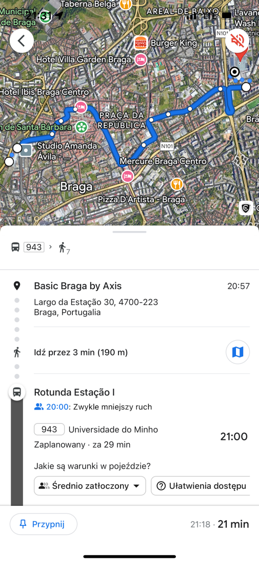
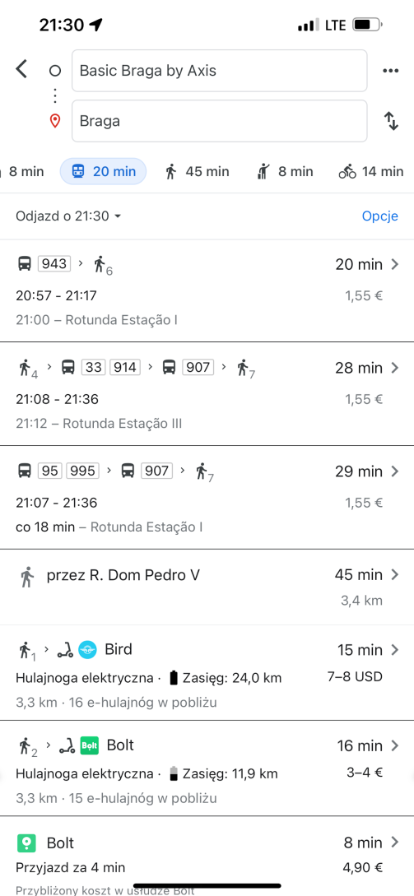
MĄDRZE KORZYSTAJ Z APLIKACJI

Slide 10
Dziękujemy za uwagę!

